Slide 1
아나스타샤 스토리 간략 플로우
2016/ 07/ 01

Slide 2



Prologue
Prologue
여자 주인공은 시간 조절자이다.
그녀는 그녀의 동생과 함께 보석 전시관에서
다이아 보석을 훔치고 나오다가 경찰이 쏜 총에 동생이 죽고
자신을 시간을 멈추지만 동생을 구하지 못 한 채로 경찰에게 체포 된다.
Love Theme
Crisis
“동생을 구하고 싶었다. 하지만 시간을 멈추었을 때는 이미 동생이 총에 맞은 상태였다.
나는 시간을 멈추는 능력으로 수 많은 돈과 보석을 훔칠 수 있었지만 막상 가장 중요한
순간에 동생의 목숨을 구할 수 없었다.
난 시간을 되돌릴 수는 없기에”
Marry
시간을 멈춘 상태로 동생이 총에 맞는 모습을 볼 수 밖에 없는 여자 주인공
Death
튜토리얼
다이아 보석 절도
(보석 이름 Ex. 라 페레그리나)
Ending
오프닝 연출
시간을 멈춘 상태에서 지켜보기만 하는
여자 주인공

Slide 3
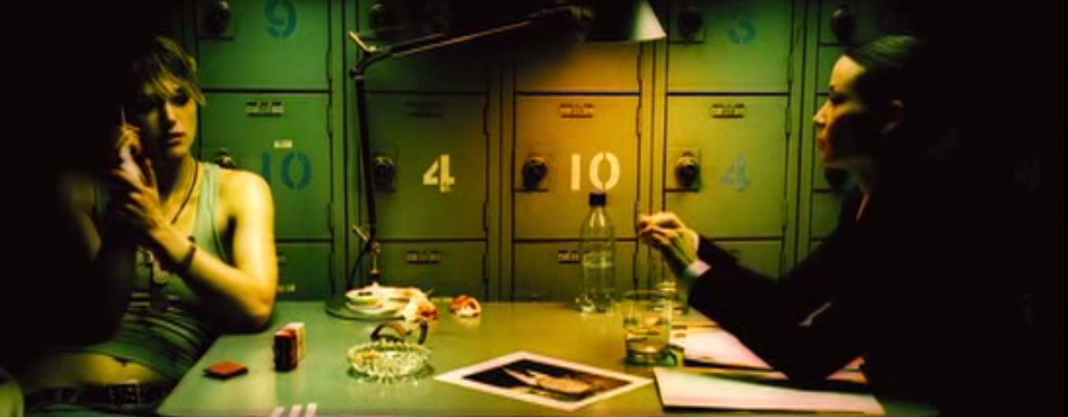
Prologue 2
Prologue
처형 혹은 무기 징역을 기다리는 여자에게 정체를 알 수 없는 요원들이 그녀를 불러낸다. 그들은 그녀에게 죄를 없었던 것으로 해주겠다는 제안을 하게 되고 그 제안은 알카트라즈고 감옥(임시명)에 있는 한 죄수를 그녀의 능력을 사용해 탈옥시켜서 그들 앞으로 데리고 오라는 임무였다. 그녀는 살기 위해 그들의 제안을 받아들인다.
Love Theme
Crisis
Marry
Death
Ending

Slide 4
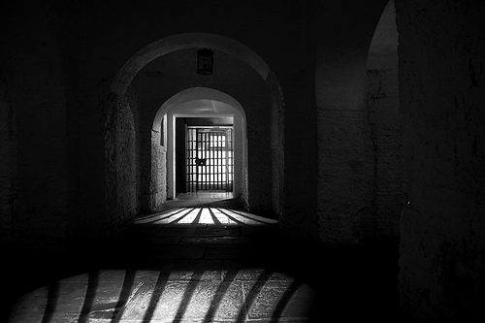
Prison
Prologue
감옥에 혼자 침투한 여자 주인공은
감옥의 가장 깊숙한 곳에 있는 죄수 (남자 주인공)와 마주하게 된다.
남자 주인공 역시 시간 조절자였다.
여자 주인공과 남자 주인공은 힘을 합쳐 감옥에서 탈출하게 된다.
Love Theme
Crisis
Marry
Death
튜토리얼2
양들의 침묵과 같은 등장
그러나 남자 주인공의 이미지는 반전
Ending
어두운 감옥 분위기
캐릭터 교체, 협력 시스템

Slide 5
Plan A
Prologue
요원들에게 돌아간
남자 주인공과 여자 주인공은
요원들에게 그들에게 자신들의 작전을 들려주고
진짜 이곳에 모인 이유를 설명 해준다.
그리고 그 거래에 어쩔 수 없이 동의한 그들은 과거로 여행 할 준비를 한다.
Love Theme
Crisis
Marry
비밀 임무 Plan A (가제)
과거로 돌아가 아나스타샤 공주의 생존 확인하는 임무. 이 나라는 몇 년전 왕권체제를 무너뜨리기 위해 혁명이 일어났고 그 과정에서 왕족을 모두 몰살했다. 그러나 얼마 전에 왕족의 막내 딸인 아나스타샤가 본인이라고 주장하는 여자가 등장하였다. 많은 사람들은 그녀를 아나스타샤라고 믿으며 그녀에게 왕권과 재산을 돌려주는 것을 찬성하는 여론이 거세지고 있는 중이다. 그래서 정부는 비밀리에 그녀가 진짜 아나스타샤인지 아닌지 밝혀내기 위해 과거로 가 생존을 확인하는 것. 그리고 과거로 갈 수 있는 인간은 시간 조절자들뿐이므로 이들을 이용하려는 계획.
Death
Ending

Slide 6
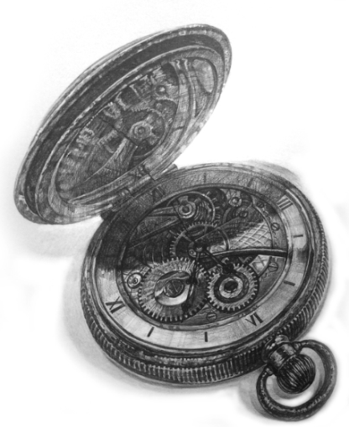
To the Past
Prologue
남자 주인공의 스승이 만든 타임 리프 기계인
회중 시계를 사용하여,
요원 한 명 (자신 외의 시간을 느리게 하는 시간 조절자)
남자 주인공
여자 주인공
셋이서 혁명이 일어나 왕족이 처형 당하기 직전의 날로 돌아 간다.
To the Past
Crisis
Marry
Death
진짜 스테이지 시작
회중 시계 복선 등장
Ending
분위기의 반전
클래식 러시아 풍으로 변경
주인공의 스승 거론

Slide 7
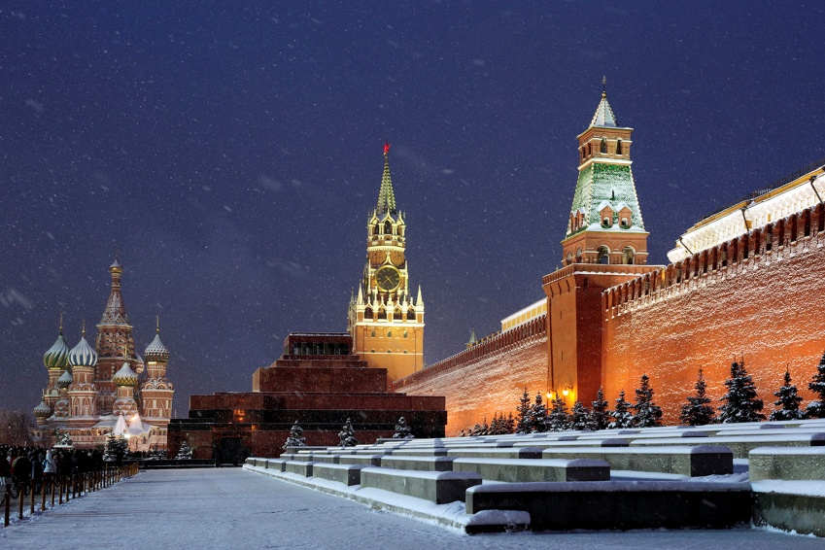
Kremlin
Prologue
크렘린 궁정에 어딘 가에 감금 당해있는 왕족과 아나스타샤를 찾기 위해 혁명군의 감시를 피해 침입하는 일행들.
왕족 일가가 총살 당했다는 그 시간으로부터 얼마 남지 않은 시간
그리고 그 들이 도착했을 때
혁명군들이 왕족 일가를 기차로 갑작스럽게 이송을 시킨다.
남자 주인공과 여자 주인공은 출발하는 기차에 가까스로 올라타지만
요원은 기차를 놓치고 만다.
To the Past
Crisis
Marry
Death
Ending

Slide 8
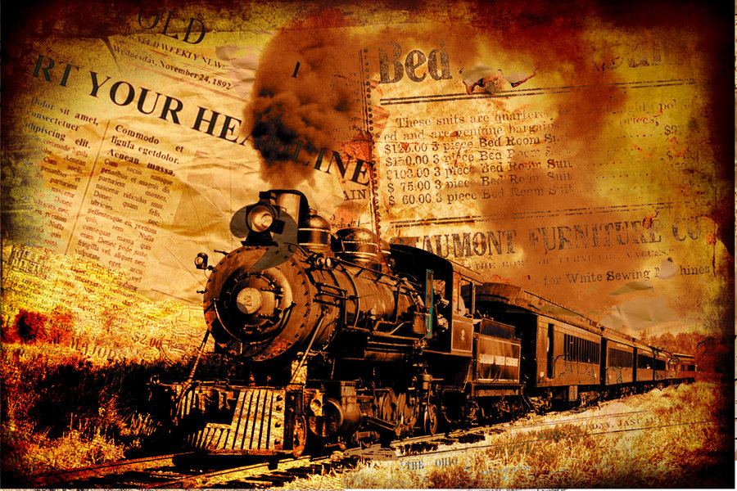
Train
달리는 기차에서 꼬리칸에서 왕족 일가와 혁명군이 있는 칸 까지 들키지 않고 도착한 남자 주인공과 여자 주인공
혁명군은 기차에서 왕족 일가를 총살한 후 마지막으로
아나스타샤를 총살 하려는 순간
여자 주인공이 어린 아나스타샤가 총에 맞는 모습을 자신의 여동생이 죽는 순간을 떠올려 그녀를 구하려고 뛰어든다.
남자 주인공은 어쩔 수 없이 시간 조절 능력을 사용해 이 둘을 구하게 되고 아나스타샤와 함께 혁명군으로부터 눈으로 덮힌 숲을 지나 도망치게 된다.
Prologue
To the Past
Crisis
Marry
Death
Ending
협소하고 비좁은 공간에서의 레벨
눈 속을 달리는 기차
여자 주인공의 트라우마
아나스타샤의 등장

Slide 9

Crisis
Prologue
남자 주인공은 스승의 회중 시계를 보고 한계치를 넘었다고 설명한다.
과거의 사건이 너무 크게 바뀌거나 살아야 할 사람이 죽거나 죽어야 할 사람이 살 경우 이 한계치를 벗어나게 되며, 다른 타임 라인으로 넘어가
원래 자신들이 있던 자신의 시간상으로 되돌아 갈 수 없다고 설명을 한다.
(설명충이 되면 안되기에 앞부분에서 조금씩 미리 설명을 집어넣자)
남자 주인공은 아타스타샤를 죽여야 한다고 하지만 여자 주인공은 반대를 한다.
To the Past
Crisis
Marry
Death
Ending
아나스타샤의 합류
딜레마
튜토리얼3
새로운 국면

